Slide 1
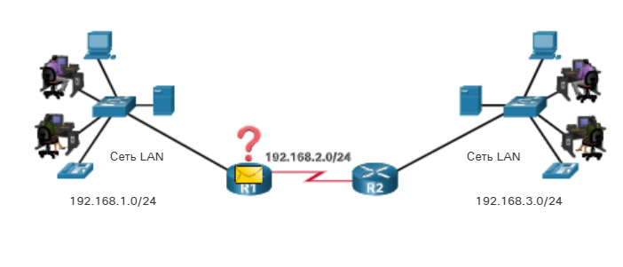
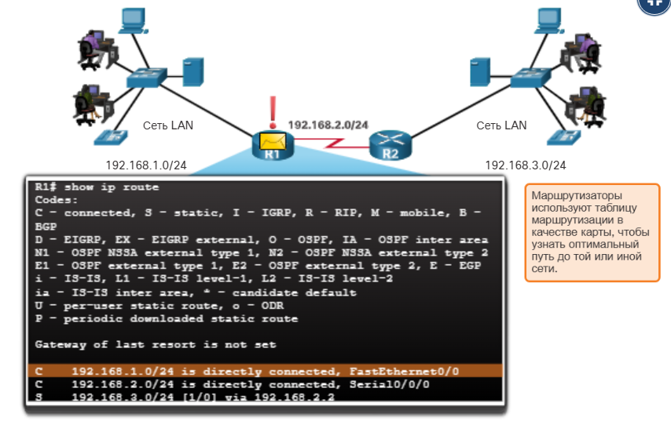

Slide 2
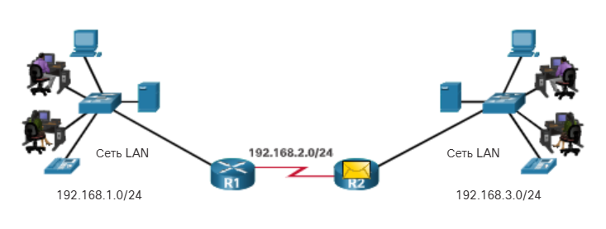
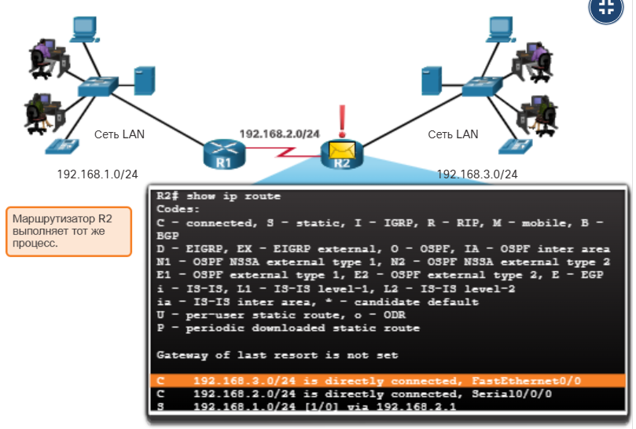

Slide 3
IPv4-адрес назначения |  | Адрес в двоичном формате
172.16.0.10 |  | 10101100.00010000.000000000000.00001010
 | Маршрутная запись | Длина префикса/префикс | Адрес в двоичном формате
 | 1 | 172.16.0.0/12 | 10101100.000100000000000000.00001010
 | 2 | 172.16.0.0/18 | 10101100.00010000.00000000.00001010
 | 3 | 172.16.0,0/26 | 10101100.00010000.000000000000.00001010

Slide 4
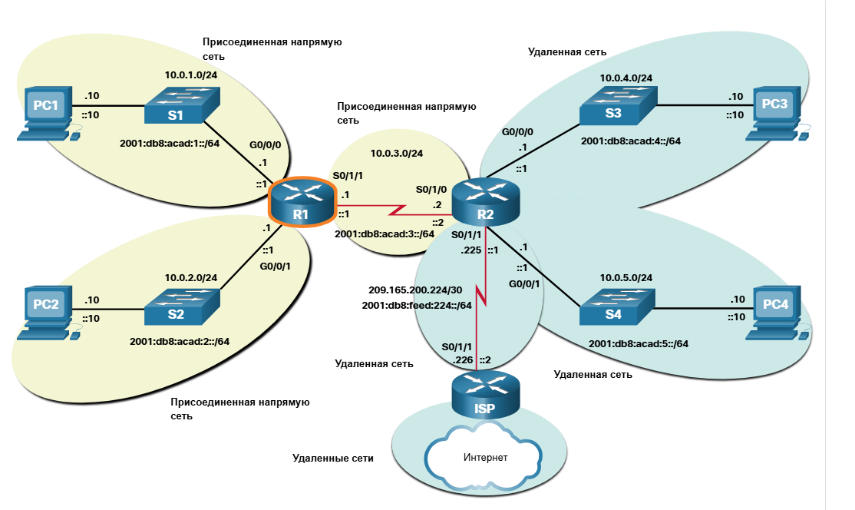

Slide 5
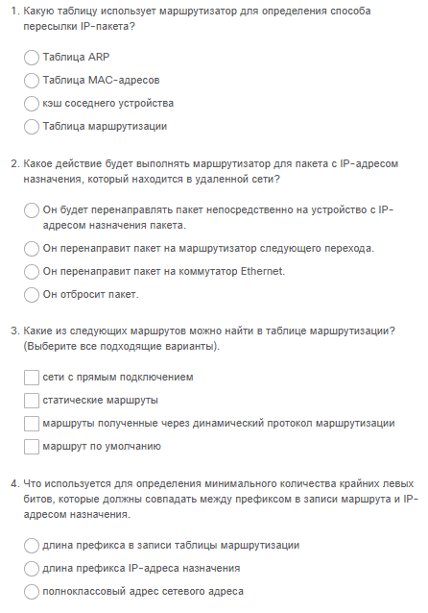

Slide 6
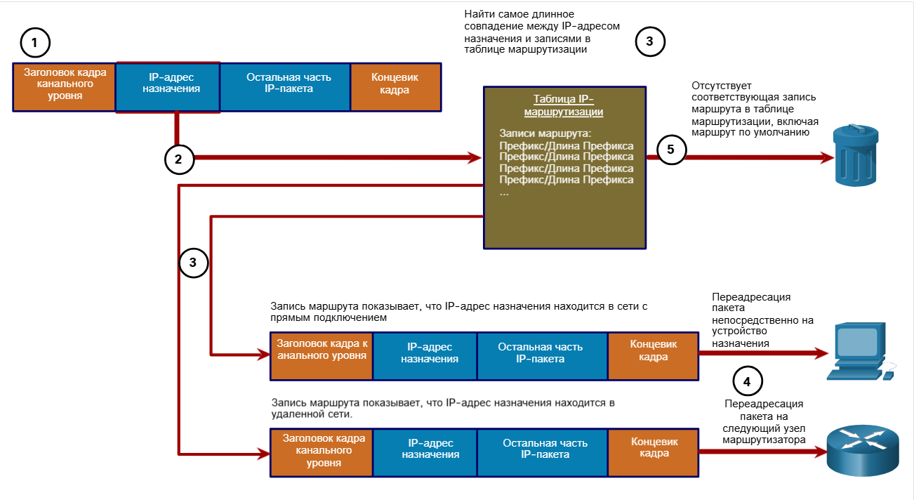

Slide 7
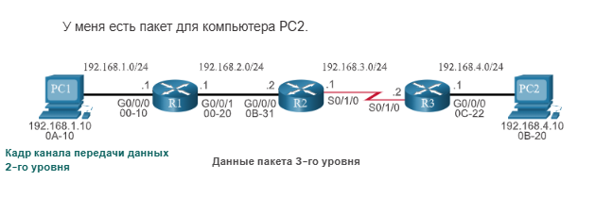
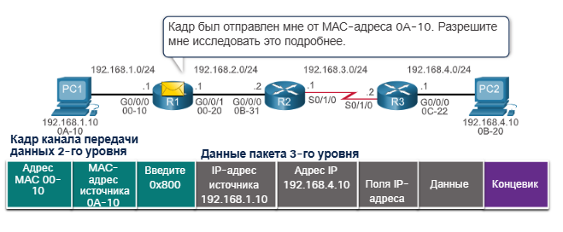
PC1 отправляет пакет PC2
Маршрутизатор R1 пересылает пакет на компьютер PC2

Slide 8
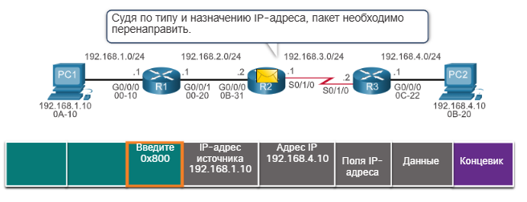
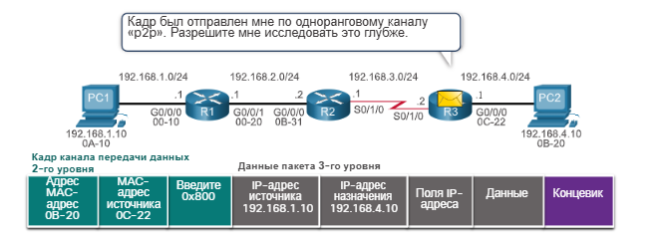
Маршрутизатор R2 пересылает пакет маршрутизатору R3
Маршрутизатор R3 пересылает пакет на компьютер PC2

Slide 9
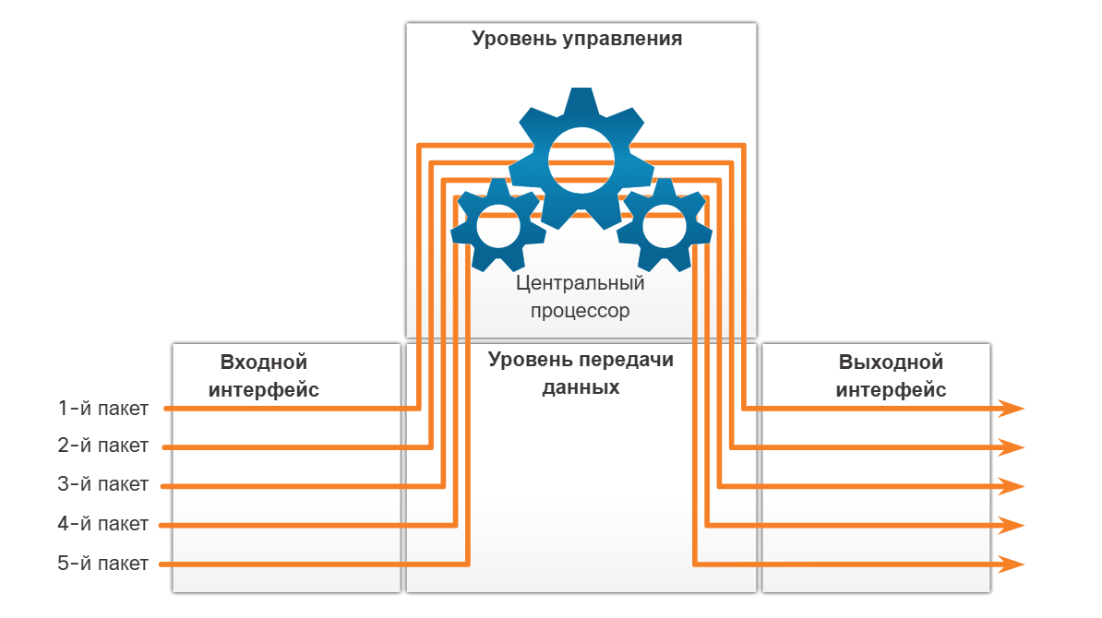
Процессорная коммутация

Slide 10
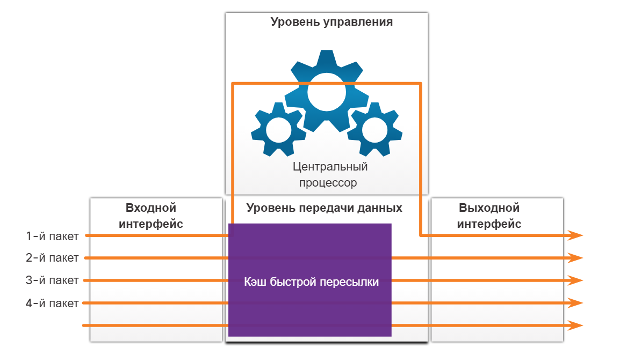
Быстрая коммутация

Slide 11
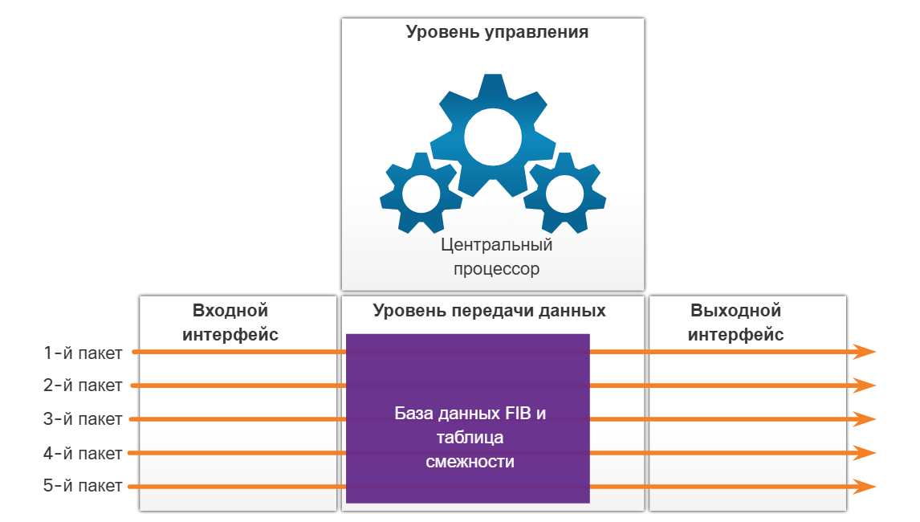
Cisco Express Forwarding (CEF)

Slide 12
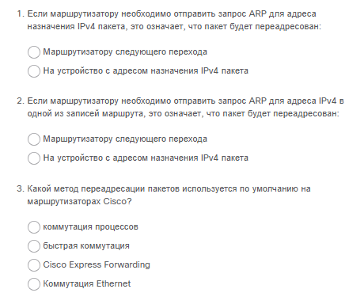

Slide 13
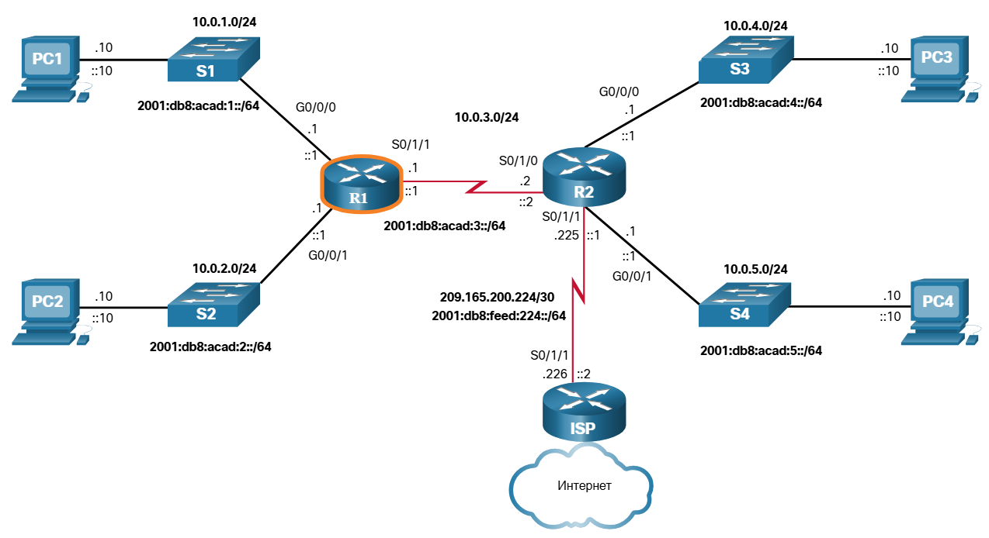

Slide 14
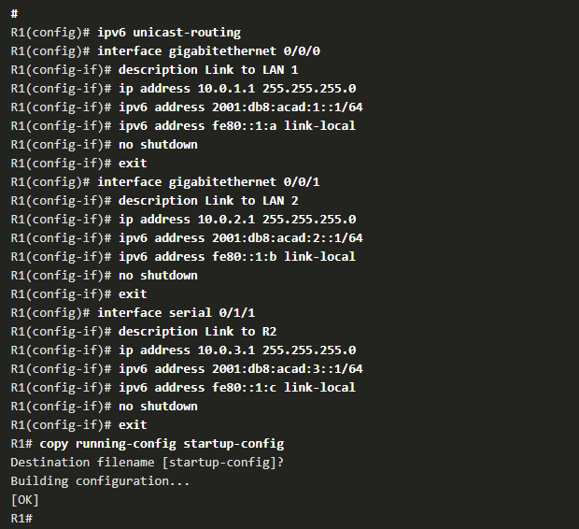
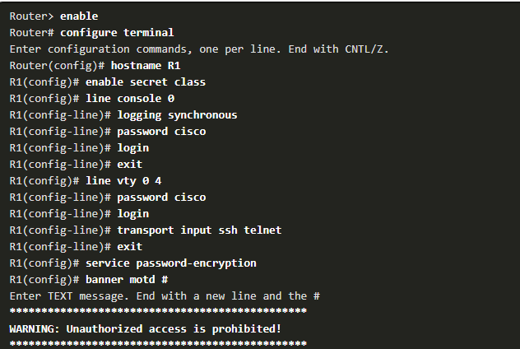

Slide 15
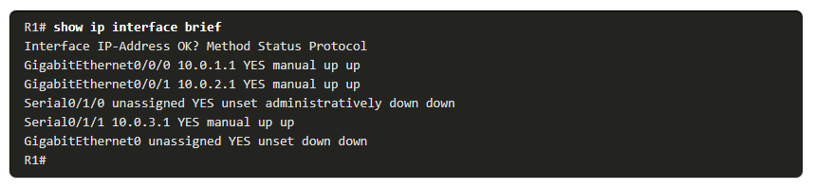
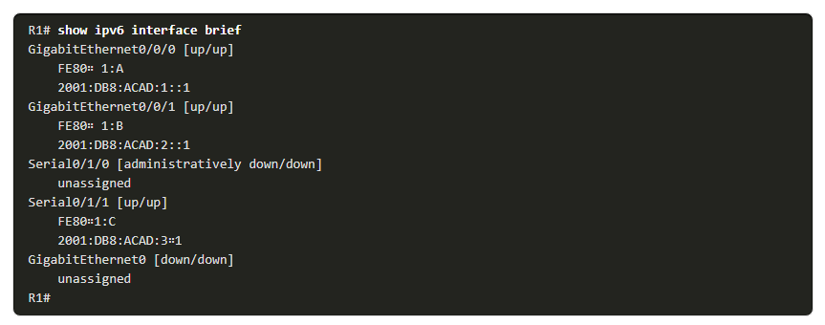

Slide 16
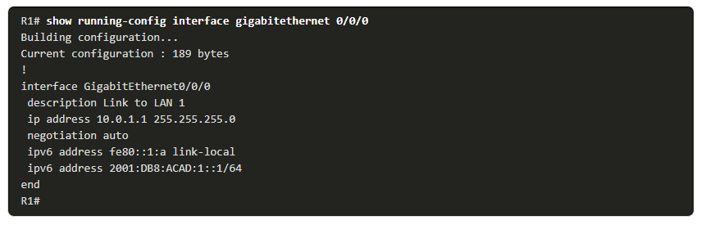

Slide 17
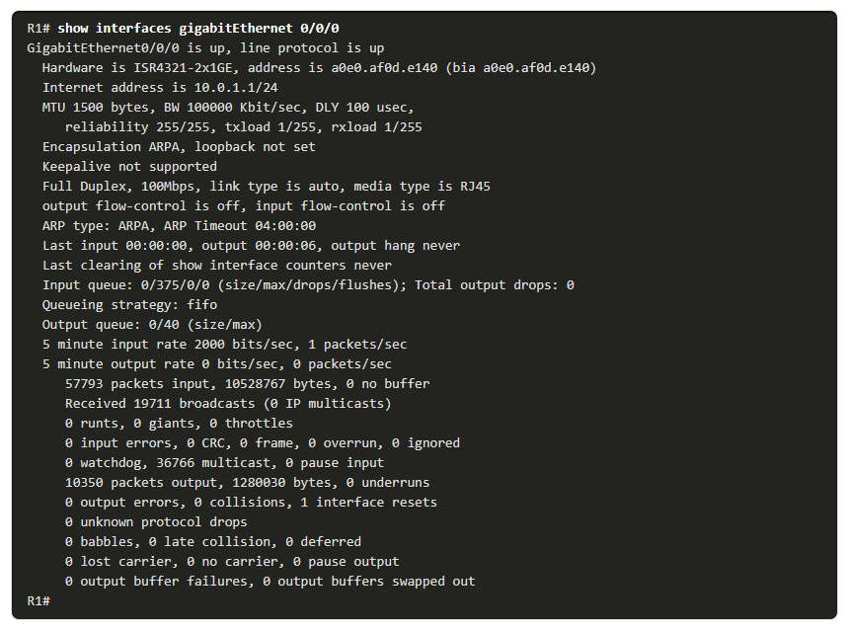

Slide 18
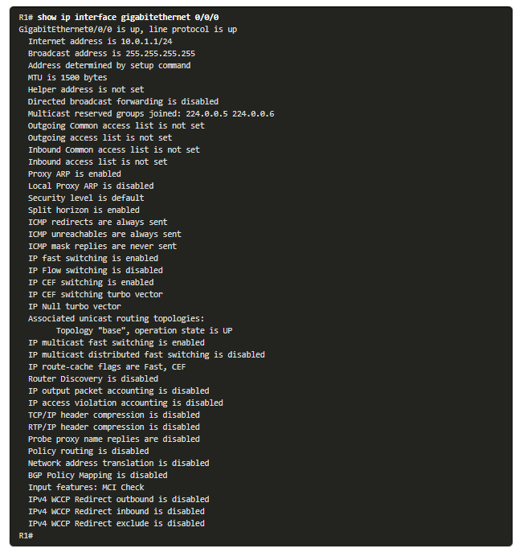

Slide 19
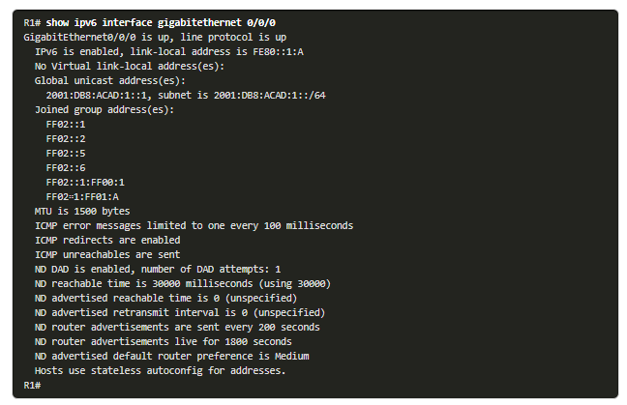

Slide 20
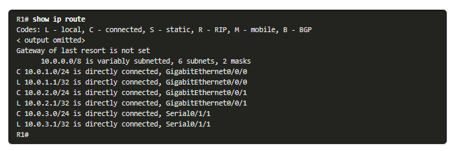
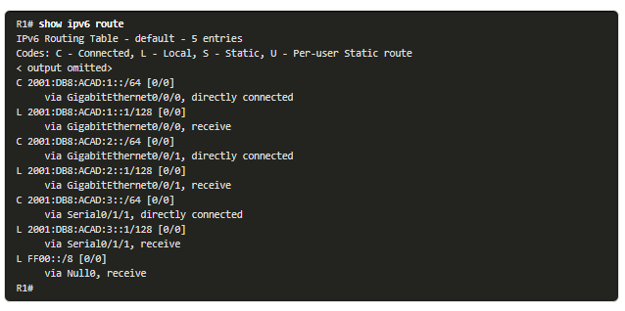

Slide 21
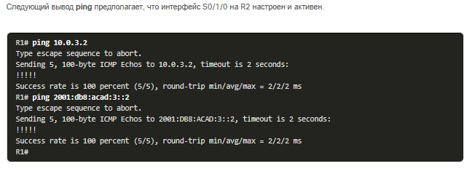

Slide 22
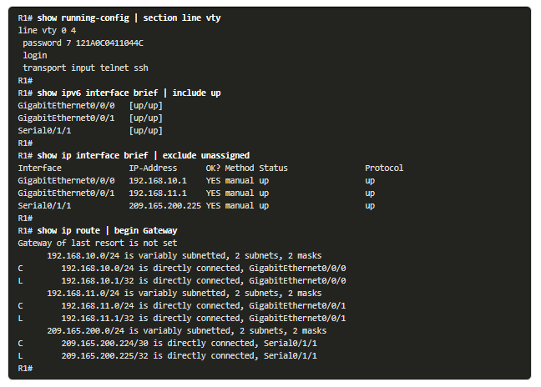

Slide 23
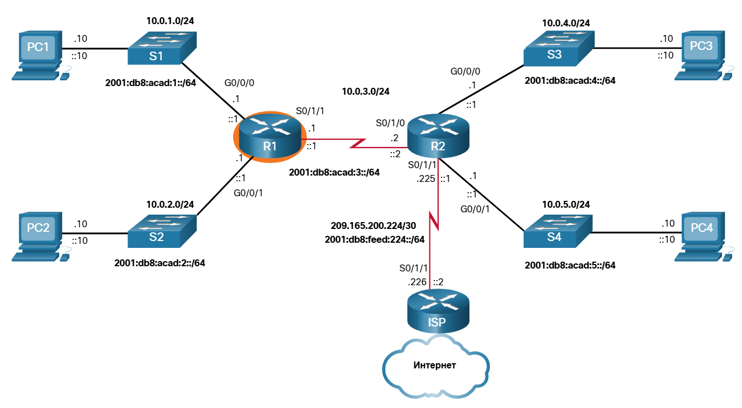

Slide 24
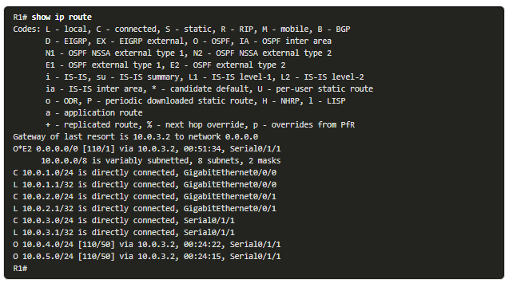

Slide 25
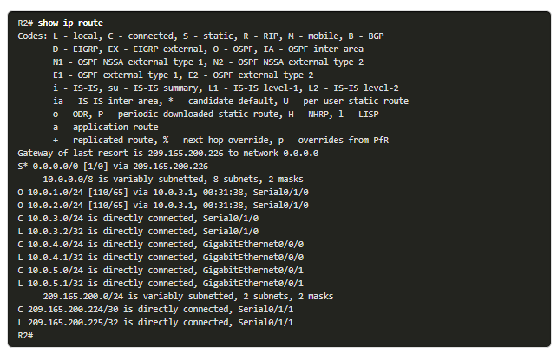

Slide 26
Принципы таблицы маршрутизации | Пример
Каждый маршрутизатор принимает решение самостоятельно, основываясь на информации, которую он имеет в своей собственной таблице маршрутизации. | R1 может пересылать пакеты только с помощью собственной таблицы маршрутизации. R1 не знает, какие маршруты находятся в таблицах маршрутизации других маршрутизаторов (например, R2).
Информация в таблице маршрутизации одного маршрутизатора не обязательно схожа с таблицей маршрутизации другого маршрутизатора. | Просто потому, что R1 имеет маршрут в своей таблице маршрутизации к сети в Интернет через R2, это не означает, что R2 знает об этой же сети.
Информация о маршруте в одну сторону, не гарантирует информацию о маршруте в обратном направлении. | R1 получает пакет с IP-адресом назначения PC1 и IP-адрес источника PC3. Просто потому, что R1 знает, как переслать пакет из интерфейса G0/0/0, не обязательно означает, что он знает как перенаправлять пакеты, исходящие от PC1, обратно в удаленную сеть PC3.

Slide 27
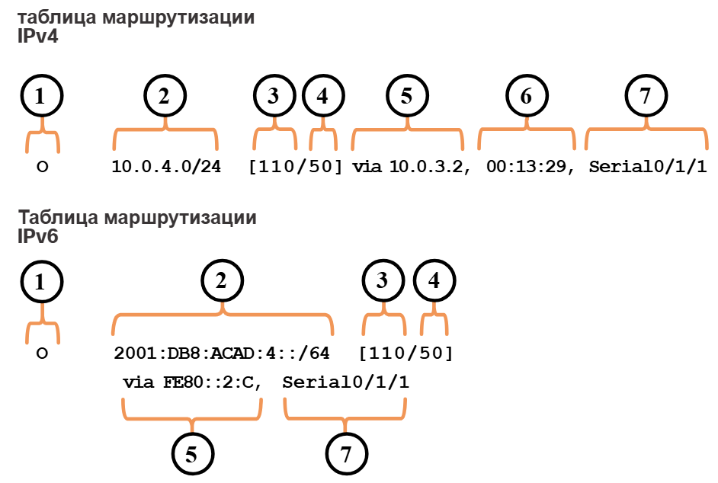

Slide 28
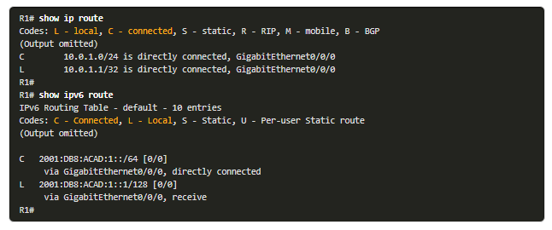

Slide 29
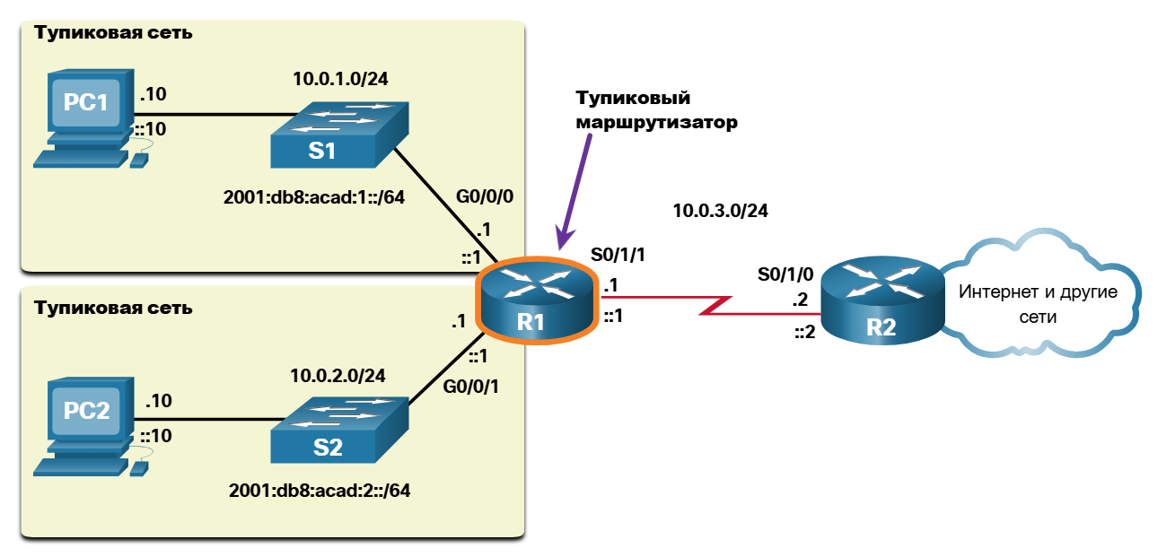

Slide 30
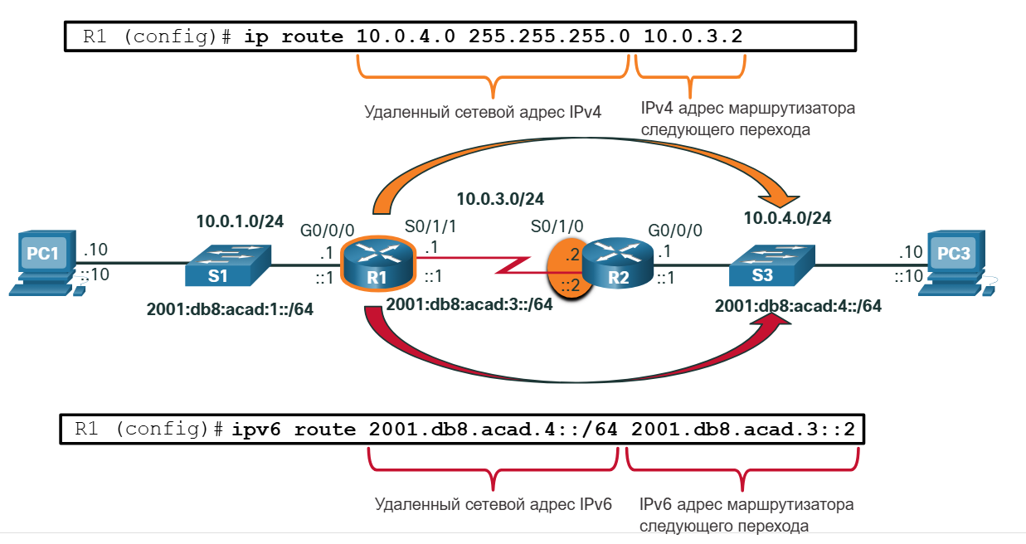

Slide 31
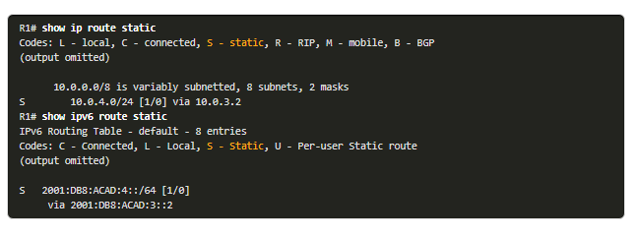

Slide 32
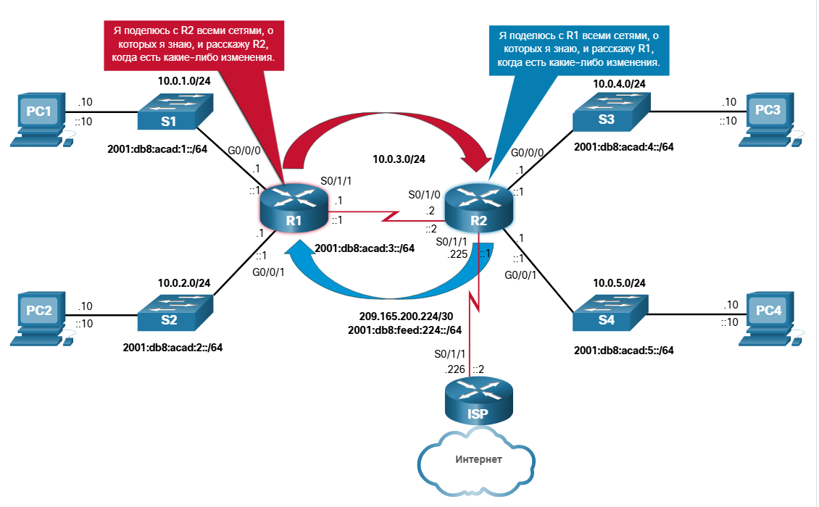

Slide 33
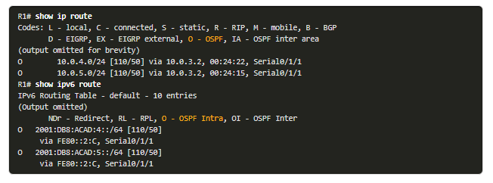

Slide 34
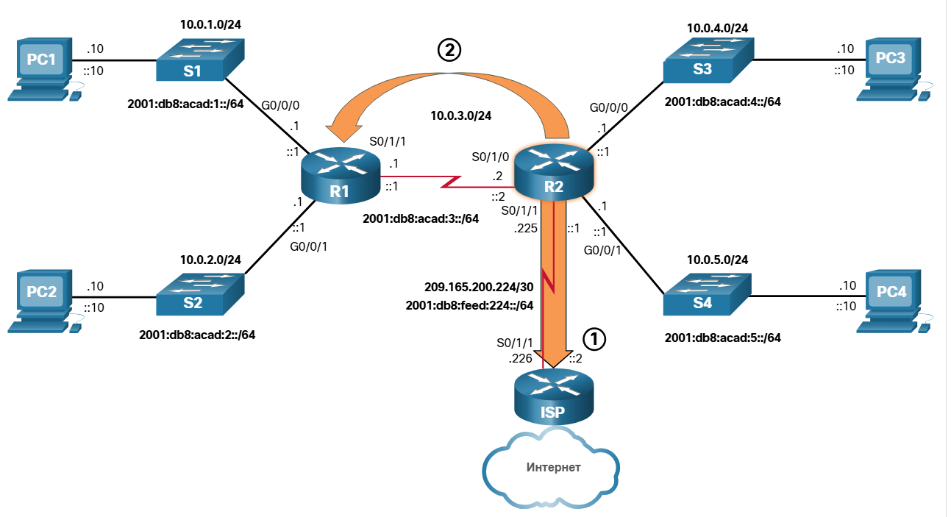

Slide 35
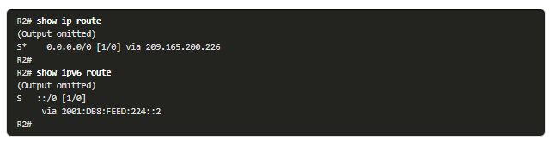

Slide 36
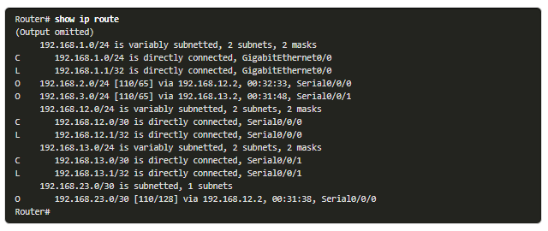
Структура таблицы маршрутизации IPv4

Slide 37
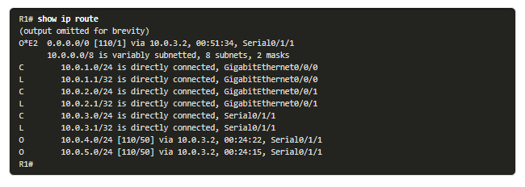

Slide 38
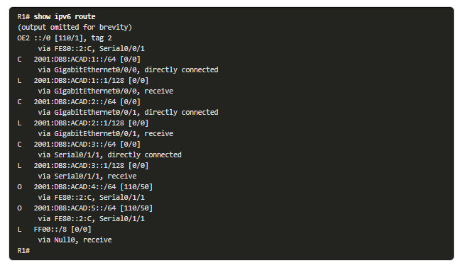

Slide 39
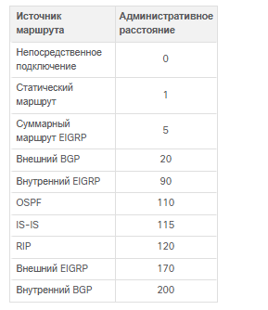

Slide 40
